Slide 1
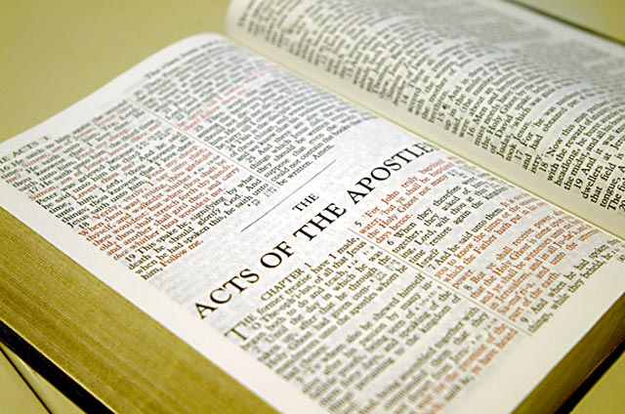
공개적 성경 읽기
어떻게 하나님의 말씀을 큰 소리로 읽어야 사람들이 실제로 그것을 들을 수 있는가!
Rick Griffith 박사, 싱가포르 바이블 컬리지 BibleStudyDownloads.org

Slide 2
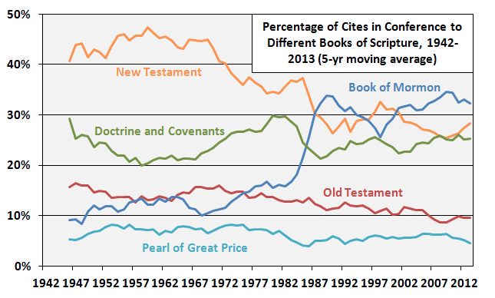
몰몬교는 몰몬경을 많이 읽고, 성경은 적게 읽는다
컨프런스에서 인용된 경전의 백분율, 1942-2013 (5년 이동 평균)
신약성경
몰몬경
교리 와 언약
구약성경
값진 진주
http://zelophehadsdaughters.com/ @ 2014년 7월 10일
Notes:
“Finally, I did one more adjustment to account for the norms of how often the different books of scripture are cited in Conference by all speakers during the years each Quorum member served. What I mean here is that at different points in time, different books of scripture were cited more or less by all speakers in Conference. Because members have been in the Quorum for different amounts of time, some of the differences between them can be accounted for by the different norms in Conference at the times they were giving talks.
The biggest shift in the time current Quorum members have served has been an increase in citations of the Book of Mormon. Here’s a graph showing the percentage of all citations of scriptures in Conference that came from each of the five books of scripture since 1942 (as far back as the LDSSCI has Conference talk data).”
Ziff, “Which GAs Prefer Which Books of Scripture?” at http://zelophehadsdaughters.com/ posted 10 July 2014 (accessed 12 Aug 2014)

Slide 3
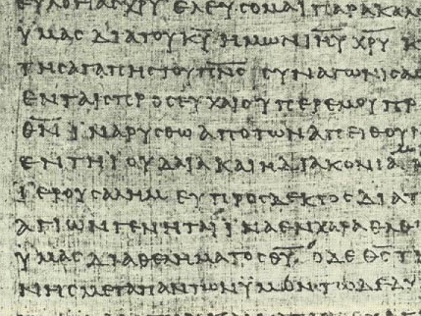
당신의 설교중에 가장 중요한 부분은 …
9
… 한가지 인데 청중이 실제 하나님의 말씀을 듣는 것이다 !

Slide 4
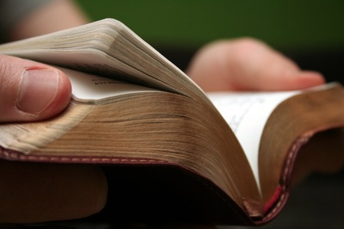
그렇다면 우리는 어떻게 성경을 올바르게 읽을 수 있는가?
9
몇 가지 문제와 해결책을 살펴 보자

Slide 5
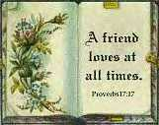
A. 빈번히 성경읽기는 주일 설교와 관련이 없다.
9
그래서 그들이 연관되어 있는지 확인하십시오!

Slide 6
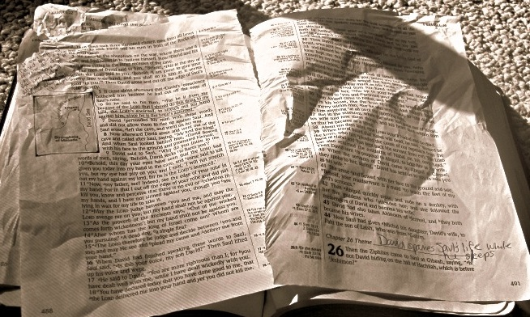
B. 우리는 성경본문을 잘못 말하여 청중들은 그들이 어디를 찾아야 하는지 서로에게 물어야 한다.
9
그래서 도입부분에서 항상 처음에 그것을 이해하지 못하는 사람들을 위해 본문이 어디인지 세 번 말하라

Slide 7
C. 우리는 사람들이 그 본문을 찾을 기회를 갖기 전에 읽는 것을 시작한다.
9
그래서 본문을 읽기 전에 종이를 넘기는 소리가 끝날 때 까지 기다리십시오.

Slide 8
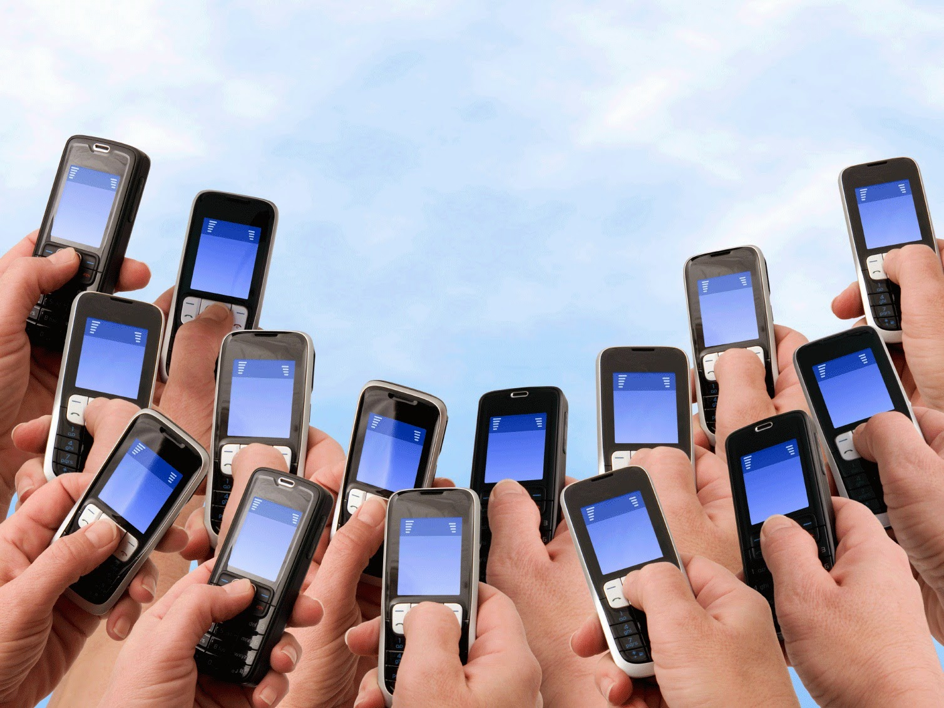
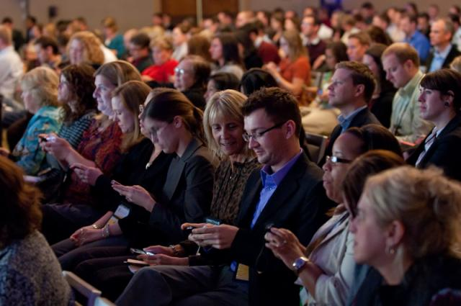
그들이 스마트 폰에서 본문을 찾았을 때를 당신은 어떻게 알 수 있는가?
9

Slide 9
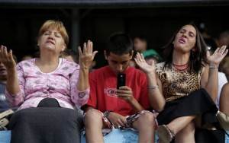
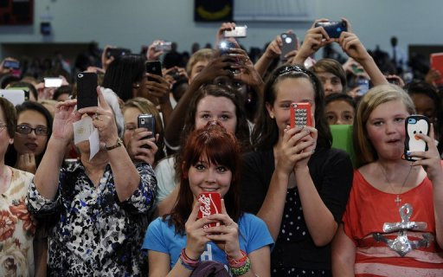
그들이 스마트 폰에서 본문을 찾았을 때를 당신은 어떻게 알 수 있는가?
9
그들에게 당신을 보라고 하라!

Slide 10
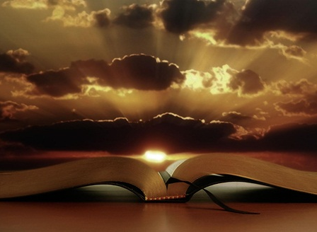
D. 우리는 본문을 이해하기 위한 배경정보를 제공 하지 않는다 (예, 사도행전 14:21 에서 문맥이 시작되지 않는다 .)
9
그래서 본문을 말하기 전에 필요한 전후 맥락을 제공하십시오.

Slide 11
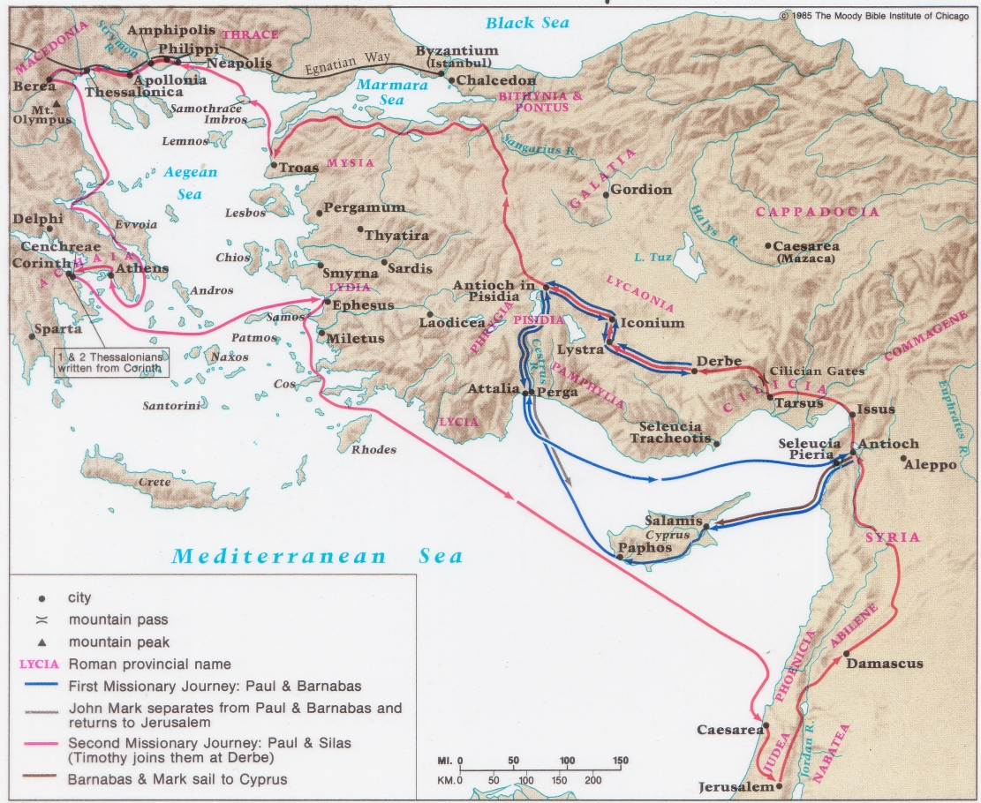
첫번째 선교여행
바울과 바나바 (사도행전 13–14)

Slide 12
E. 어려운 단어들은 가끔 준비 부족으로 인해 잘못 발음 할 수 있다.
9
노트 뒷면에있는 “생명의 책” 을 사용하여 이름을 올바르게 발음하십시오. (226-244 페이지)

Slide 13
F. 우리는 잘못된 단어를 강조한다.
9
(“위하여” 아닌 “버리신” 을 강조,
갈 2:20 에서).
“내가 그리스도와 함께 십자가에 못 박혔나니 그런즉 이제는 내가 사는 것이 아니요 오직 내 안에 그리스도께서 사시는 것이라 이제 내가 육체 가운데 사는 것은 나를 사랑하사 나를 위하여 자기 자신을 버리신 하나님의 아들을 믿는 믿음 안에서 사는 것이라” (갈라디아서 2:20).

Slide 14
F. 우리는 잘못된 단어를 강조한다.
9
("외에는” 아닌 “나” 를 강조, 출 20:3 에서).
“너는 나 외에는 다른 신들을 네게 두지 말라” (출애굽기 20:3).

Slide 15
F. 우리는 잘못된 단어를 강조한다.
9
따라서 강조 할 단어를 연습하고 본문을 소리내어 여러 번 읽으면 거의 기억할 수 있다.

Slide 16
G. 본문을 종종 강세, 억양 없이 단조롭게 읽는다.
9
그래서 말하는 속도와 소리 크기를 변화시키라. 아이 들에게 읽어주라 - 그들은 사정을 봐 주지 않는다

Slide 17
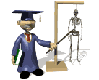
H. "나는 이미 읽는 법을 알고 있다" 라는 사람에게 잘 읽도록 가르치는 것은 어렵다.
9
그러므로 정확하게 읽는 사람 5명을 교회에서 선택하여 그들에게 소교모의 세미나를 하라.

Slide 18
I. 우리는 항상 읽기를 틀에 박힌 말 표현으로 끝내야 한다고 생각한다. "하나님이 그분의 말씀을 읽을 때 그분의 축복을 더하기를 바랍니다."
9
. 우리가 성경을 잘 읽으면, 축복을 받아야 할 필요가 없이 읽는 것 그 자체가 하나의 축복이 될 것이다.

Slide 19
성경읽기
9
A. 이야기 : 승리의 입성 (마가복음 11:1-11)
예언 : 천국의 왕좌 (요한계시록 4:1-11)
탄원 : 도움 요청 (시편 70)

Slide 20
Black

Slide 21
설교(설교학) 자료를 BibleStudyDownloads.org 에서 볼 수 있음
이 자료를 무료로 가져가세요!
Notes:
Preaching (pr)
Homiletics

